Slide 1




Bản quảng cáo chiêu hàng
về trò chơi Sitwell
Trịnh Văn Phúc
Giám đốc điều hành
Cung cấp tên công ty cùng với tên và chức danh, địa chỉ, email và số điện thoại di động của bạn.
Vui lòng xóa ghi chú sau khi chỉnh sửa trang này.
123 Kim Mã Ba Đình, Hà Nội
xinchao@trangwebhay.vn
0912 3456 7890

Slide 2

Vấn đề/Cơ hội
01
02
03
Hãy trình bày ngắn gọn
về những gì bạn muốn thảo luận.
Hãy trình bày ngắn gọn
về những gì bạn muốn thảo luận.
Hãy trình bày ngắn gọn
về những gì bạn muốn thảo luận.
Mô tả nhược điểm mà bạn đang giảm bớt hoặc ưu điểm mà bạn đang mang lại. Mục đích là để thay đổi quan điểm của các nhà đầu tư.
Vui lòng xóa ghi chú sau khi chỉnh sửa trang này.

Slide 3
Giải thích giá trị của nhược điểm mà bạn giảm bớt
hoặc giá trị của ưu điểm mà bạn mang lại.
Vui lòng xóa ghi chú sau khi chỉnh sửa trang này.
Vấn đề/Cơ hội
Hãy trình bày ngắn gọn về những gì bạn muốn thảo luận.
Hãy trình bày ngắn gọn về những gì bạn muốn thảo luận.
Hãy trình bày ngắn gọn về những gì bạn muốn thảo luận.

Slide 4

Trò chơi Sitwell
Sản phẩm hoặc
Dịch vụ của chúng tôi
Mô tả công nghệ, bí quyết về chất lượng/quy trình hoặc điều kỳ diệu đằng sau sản phẩm của bạn. Càng ít chữ và càng nhiều sơ đồ, giản đồ và lưu đồ càng tốt. Nếu bạn có một nguyên mẫu hoặc bản demo, đây là lúc để chuyển sang sử dụng chúng. “Nếu một bức tranh có giá trị 1000 từ, thì một nguyên mẫu có giá trị 1.000 bức tranh”.
Hãy trình bày ngắn gọn về những gì bạn muốn thảo luận.
Vui lòng xóa ghi chú sau khi chỉnh sửa trang này.

Slide 5
Giải thích xem tạm thời ai giữ tiền của bạn và bạn sẽ làm thế nào để đưa tiền vào túi của mình.
Mô hình Kinh doanh
Vui lòng xóa ghi chú sau khi chỉnh sửa trang này.
12,3 tỷ VNĐ
123,456,789
45,6 tỷ VNĐ
Chủ đề 1
Chủ đề 2
Chủ đề 3
Hãy trình bày ngắn gọn về những gì bạn muốn thảo luận.
Hãy trình bày ngắn gọn về những gì bạn muốn thảo luận.
Hãy trình bày ngắn gọn về những gì bạn muốn thảo luận.

Slide 6
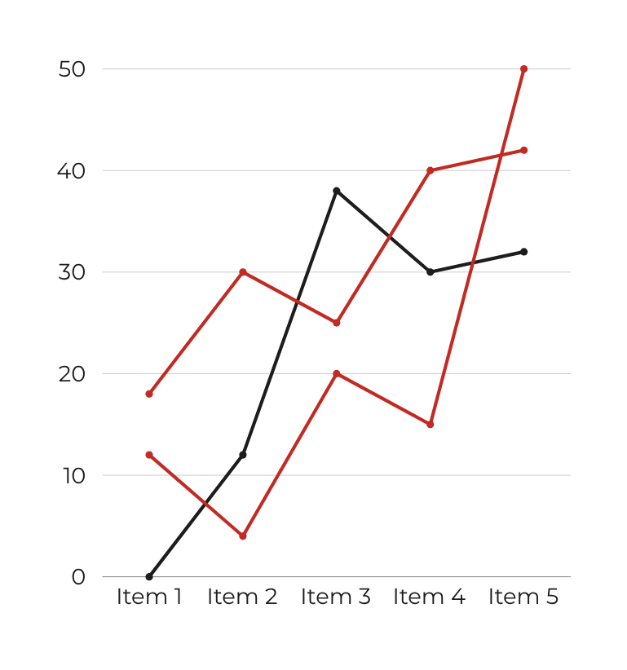
Kế hoạch ra mắt thị trường
Hãy trình bày ngắn gọn về những gì bạn muốn thảo luận.
Giải thích cách bạn sẽ tiếp cận khách hàng của mình mà không bị phá vỡ ngân sách.
Vui lòng xóa ghi chú sau khi chỉnh sửa trang này.

Slide 7

Trò chơi Sitwell
Chủ đề 1
Chủ đề 2
Chủ đề 3
Chủ đề 4
Chủ đề 5
Các đối thủ khác
Chủ đề 1
Chủ đề 2
Cung cấp tổng quan đầy đủ về bối cảnh
cạnh tranh. Và việc nói rằng bạn “đam mê hơn”
là hoàn toàn vô nghĩa.
Chủ đề 3
Vui lòng xóa ghi chú sau khi chỉnh sửa trang này.
Chủ đề 4
Chủ đề 5

Slide 8

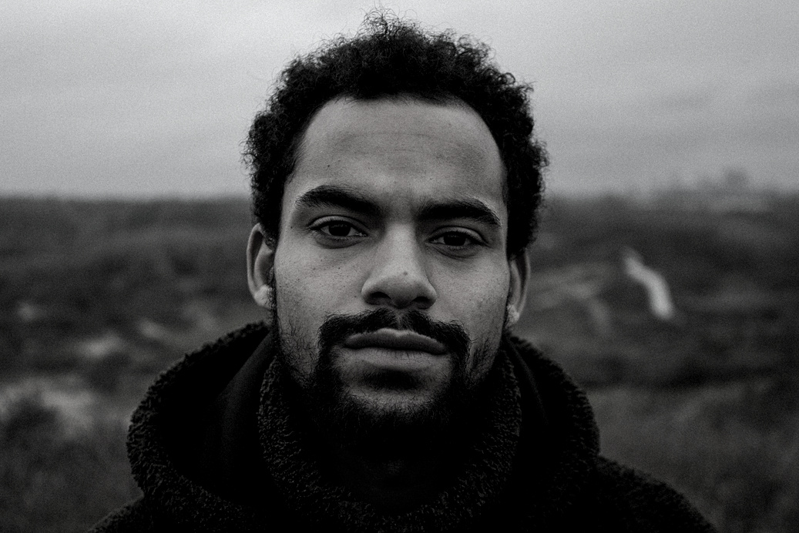
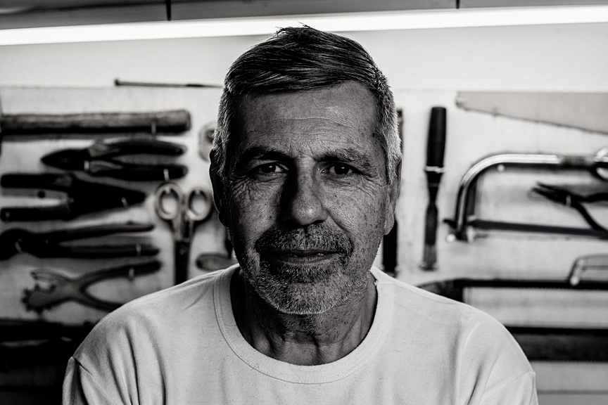
Mô tả các thành viên chủ chốt trong ban lãnh đạo, hội đồng quản trị và ban cố vấn cũng như các nhà đầu tư lớn của bạn. Việc bạn không có được một đội ngũ hoàn hảo cũng sẽ không sao cả. Nếu đội ngũ của bạn hoàn hảo, bạn sẽ không phải thuyết phục nhà đầu tư rót vốn vào công ty của mình.
Vui lòng xóa ghi chú sau khi chỉnh sửa trang này.
Trịnh Văn Phúc
Giám đốc điều hành
Ban Lãnh Đạo
Đinh Xuân Hữu
Giám đốc tài chính
Phạm Tuấn Khôi
Giám đốc

Slide 9
Dự báo tài chính và các chỉ số chính
300.000
Chủ đề 1
1.000.000
Hãy trình bày ngắn gọn về những gì bạn muốn thảo luận.
Chủ đề 2
8,5 tỷ VNĐ
Cung cấp dự báo trong vòng ba năm có đề cập đến số liệu về
tài chính và các chỉ số chính như số lượng khách hàng và tỷ lệ
chuyển đổi. Thực hiện phân tích từ dưới lên, không phải từ trên xuống.
Vui lòng xóa ghi chú sau khi chỉnh sửa trang này.
Chủ đề 3

Slide 10

Trạng thái hiện tại, Thành tựu và Cách sử dụng Vốn
Hãy trình bày ngắn gọn về những gì bạn muốn thảo luận.
Hãy trình bày ngắn gọn về những gì bạn muốn thảo luận.
Hãy trình bày ngắn gọn về những gì bạn muốn thảo luận.
Giải thích trạng thái hiện tại của sản phẩm, giao diện của phiên bản tiếp theo và cách bạn sẽ sử dụng số tiền mà bạn đang cố gắng huy động.
Vui lòng xóa ghi chú sau khi chỉnh sửa trang này.

Slide 11



Hãy trình bày ngắn gọn về
những gì bạn muốn thảo luận.
Hãy trình bày ngắn gọn về
những gì bạn muốn thảo luận.

